Slide 1
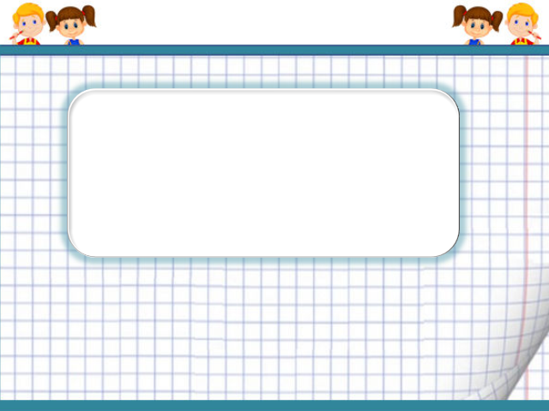
Жарық ЖОББ мектебі
«Қайталау»
математикадан
ашық сабақ
Сыныбы : 3 «Ә»
Мұғалімі: Ляззат Боранкуловна.Майбасова
2016-2017 оқу жылы

Slide 2


Сандар сөйлейді
28, 50, 17-28, 29-8, 2017,2000

Slide 3


Slide 4
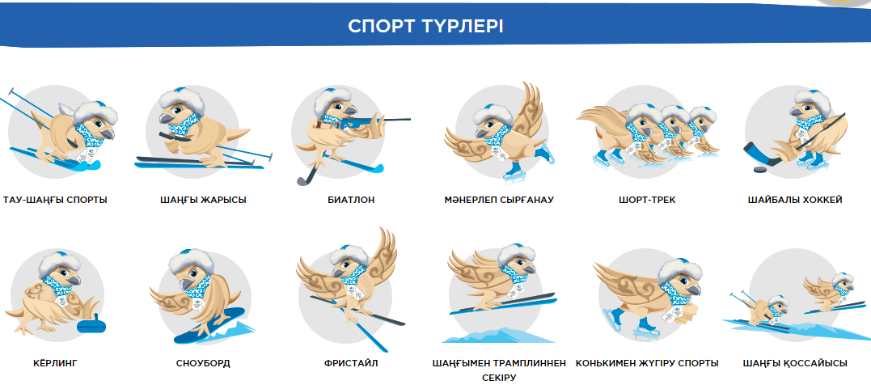

Slide 5


Slide 6
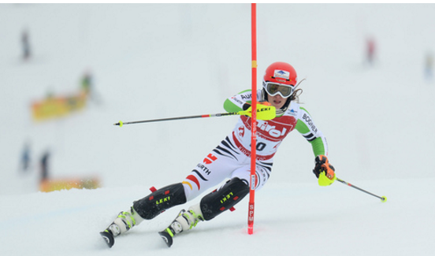
Өтілгенді қайталау
«Тау-шаңғы спорты»

Slide 7
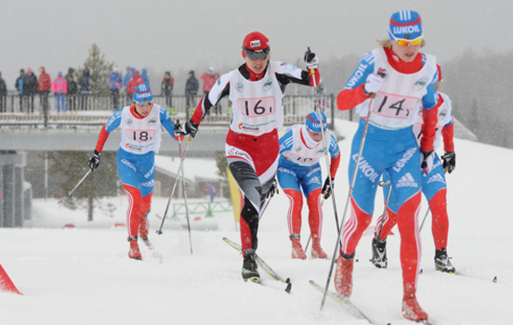
«Шаңғы жарысы»
Үй жұмысын тексеру

Slide 8
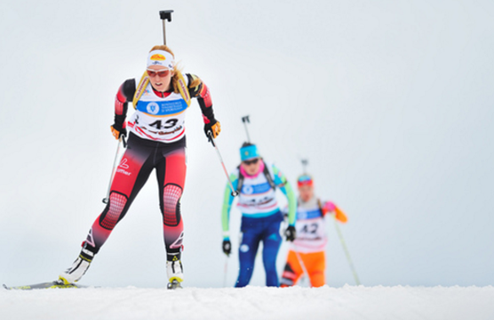
«Биатлон»
Көркем жазу

Slide 9
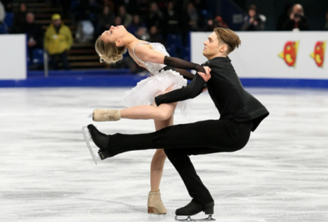
«Мәнерлеп сырғанау»
Есеп - 1
Оқулықпен жұмыс

Slide 10
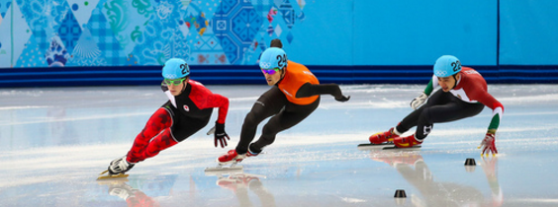
«Шорт-трек»
Геометриялық тапсырма-3
а=8см Шешуі: 8см:4=2 (см) ені
b-?, 4 есе кем Р= (а+b) * 2 Р=(8см+2см)*2 Р=20см
Р-? S=а*b S=8cм*2см S=16cм²
S-? Жауабы: ені – 2см, периметрі – 20см, ауданы – 16см²
Ойлан – жұптас - бөліс

Slide 11
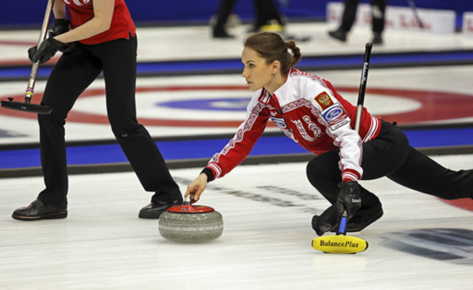
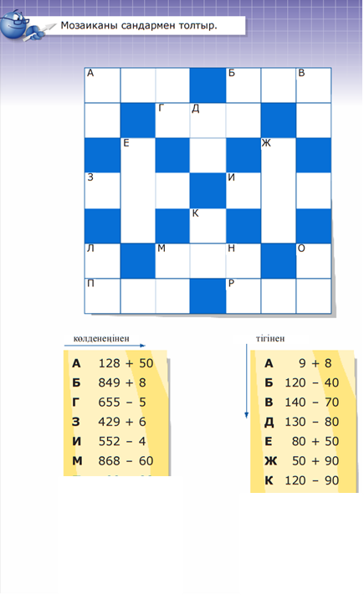
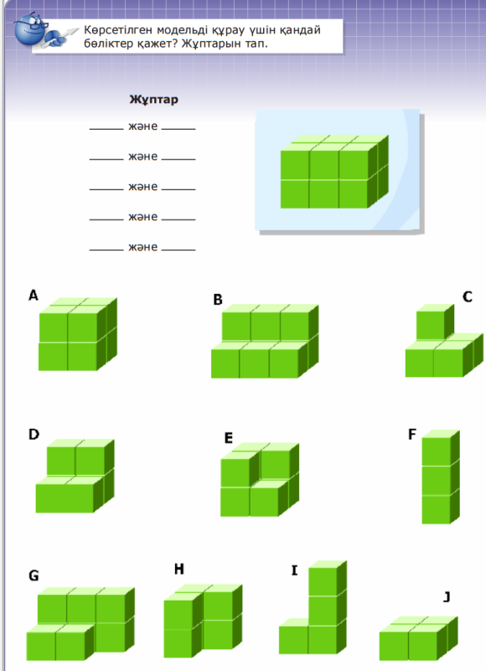
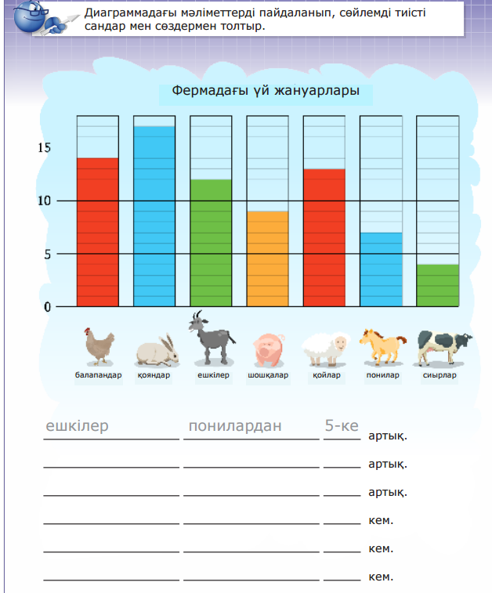
«Кёрлинг»
Топтық жұмыстар

Slide 12
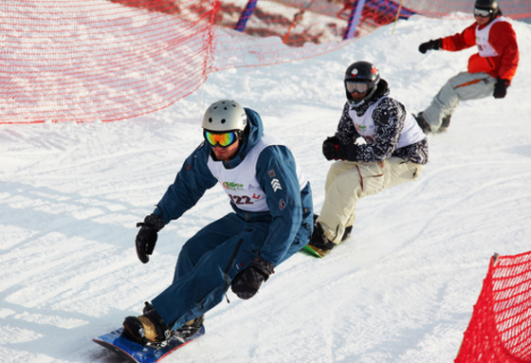

«Сноуборд»
Екі жұлдыз, бір тілек

Slide 13
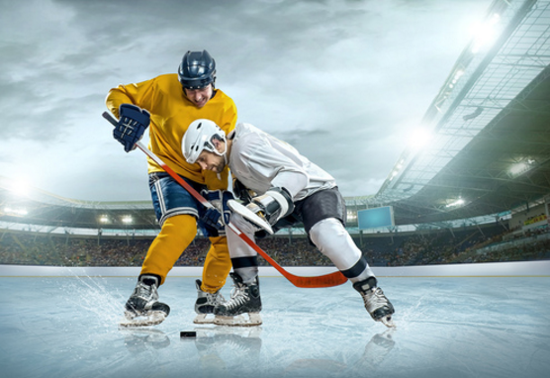
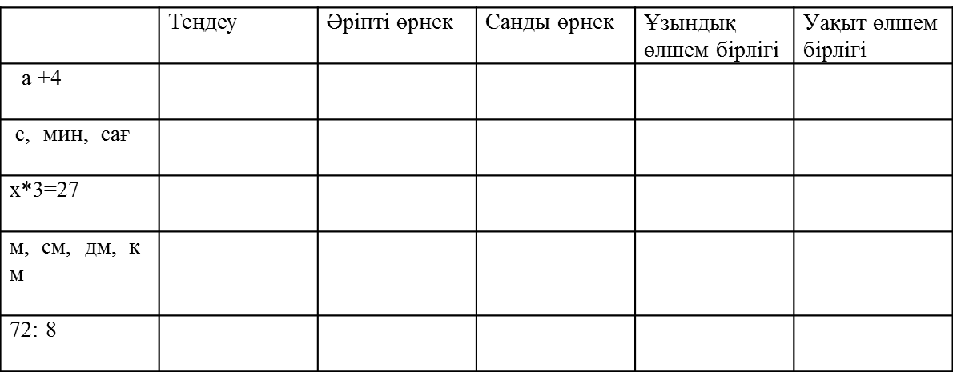
«Шайбалы хоккей»
а | 0 | 10 | 20 | 30 | 40 | 50 | 60 | 70 | 80 | 90 | 100
а+7 | 7 | 17 | 27 | 37 | 47 | 57 | 67 | 77 | 87 | 97 | 107
Кестені толтыр

Slide 14
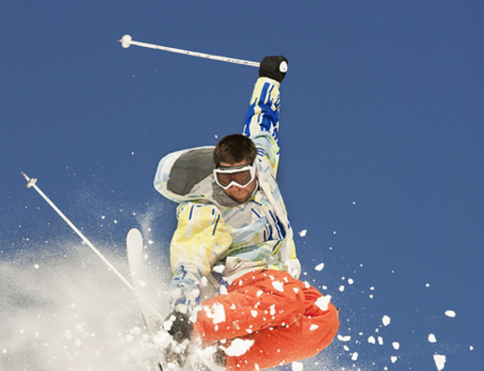
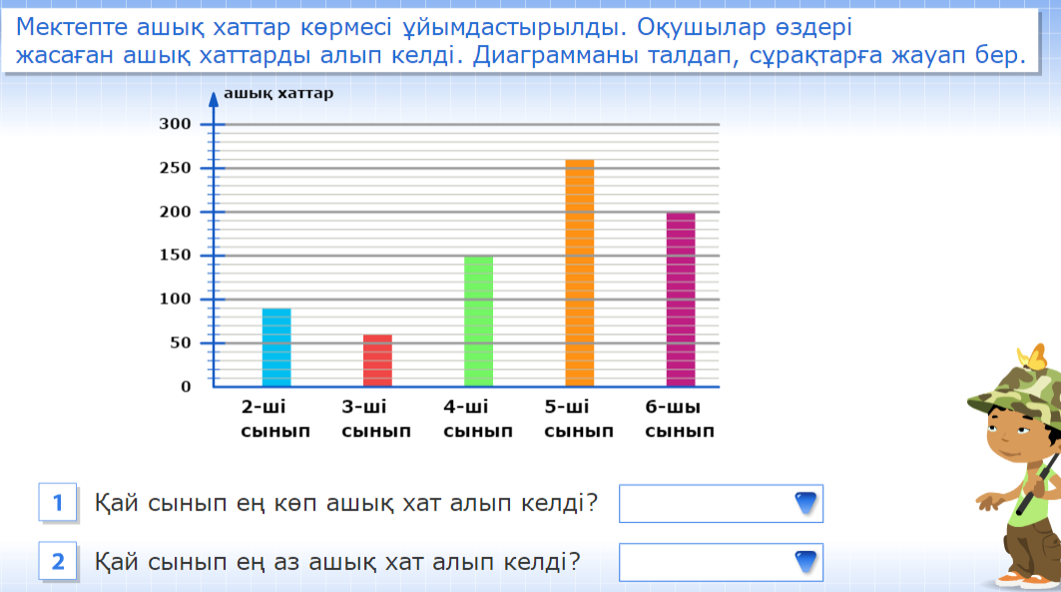
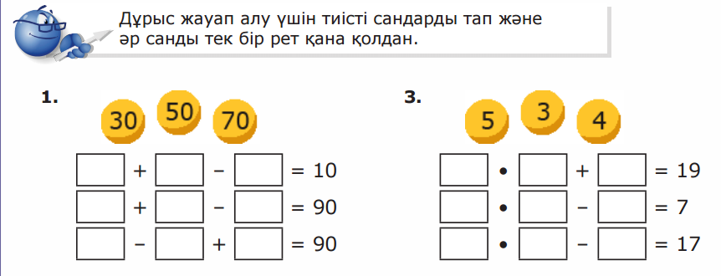
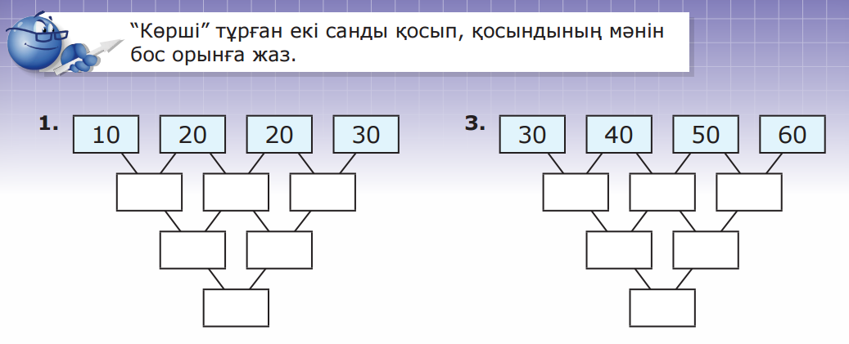

«Фристайл»
Кеспе парақшалармен жұмыс

Slide 15
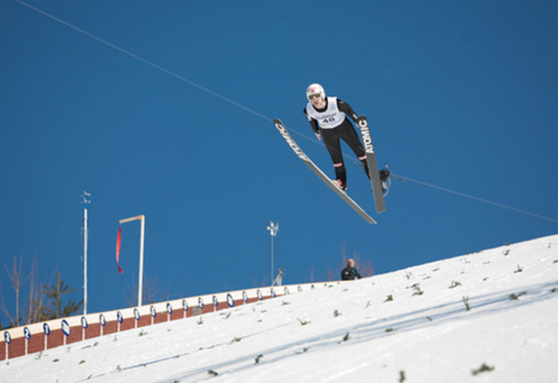
«Шаңғымен трамплиннен секіру»
800 = ... жүзд. + ... онд. + ... бірл.
808 = ... жүзд. + ... онд. + ... бірл.
888 = ... жүзд. + ... онд. + ... бірл.
Шығармашылық диктант

Slide 16
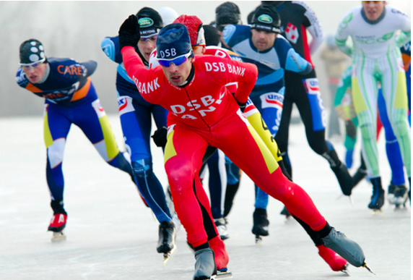
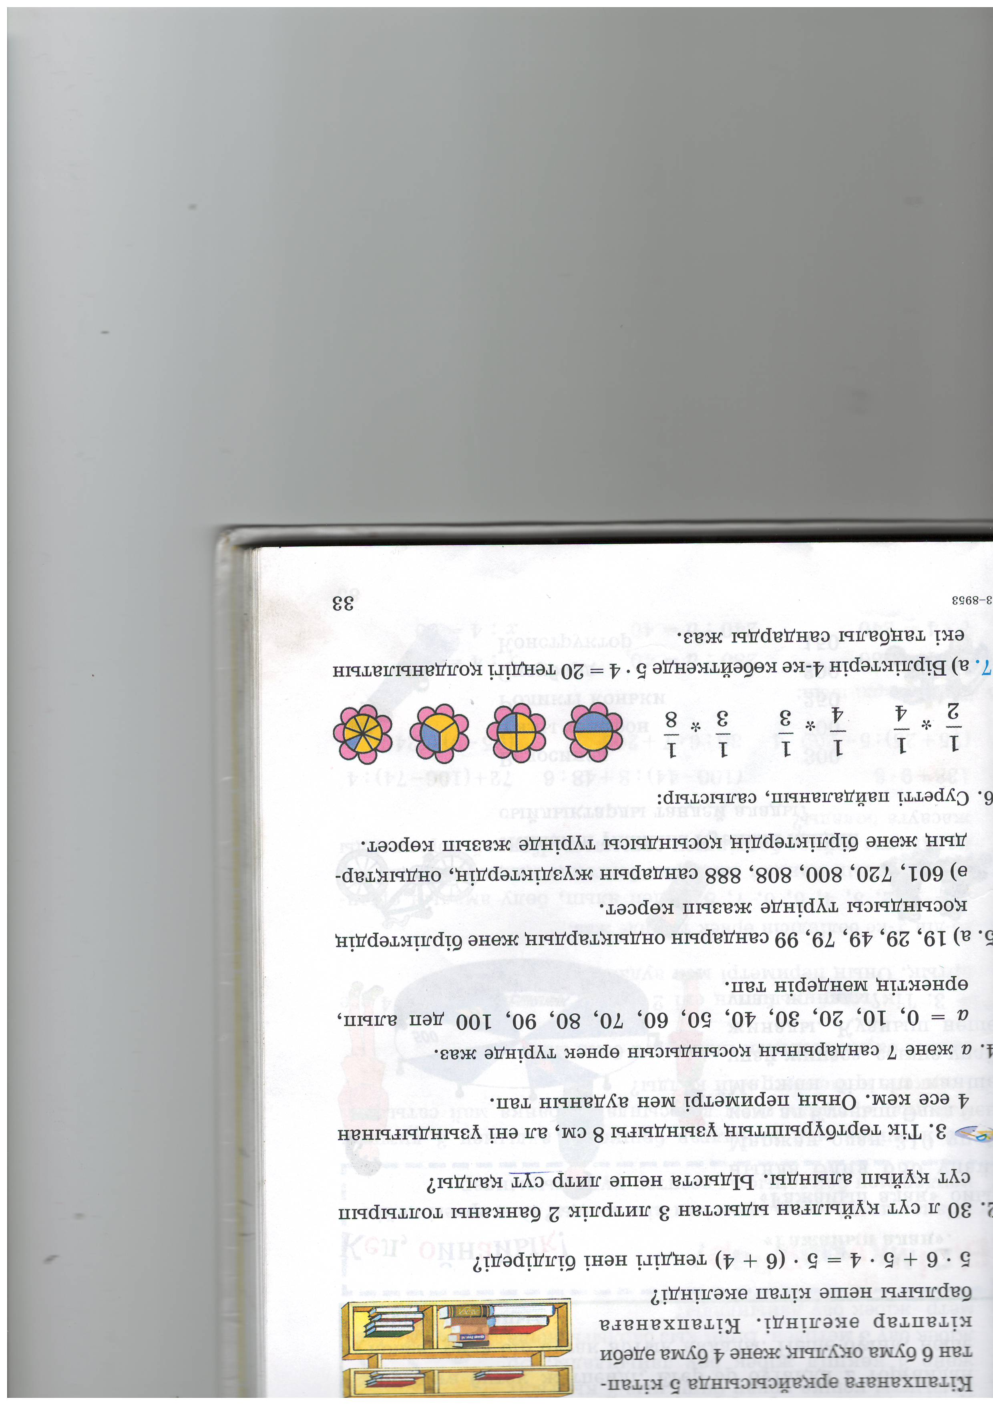
«Конькимен жүгіру»
Ойлан, тап!

Slide 17
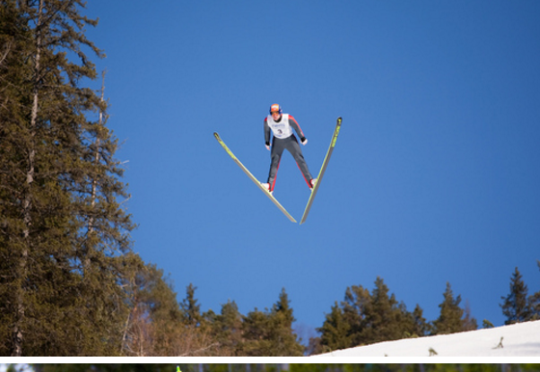
«Шаңғы қоссайысы»
Дұрыс жауапқа иә, бұрыс болса жоқ деп жауап беру.
1. Тік төртбұрыштың периметрін табу үшін ұзындығын еніне көбейтеміз.
2. Масса өлшем бірлігі см, дм, м
3. Шаршының периметрін табу үшін барлық қабырғаларын көбейтеміз.
4. 50 саны тең 25- тің 2-ге көбейтіндісіне
5. 20 саны 5-тен 4 есе артық.
6. Кез келген санды 0-ге көбейткенде нөл шығады.
7. Көбейткіштердің орны ауысқанымен мәні өзгермейді.
8. 800 тең 8 бен 10 санының көбейтіндісіне .
9. Қалдық бөлгіштен кіші болады.
«Иә, жоқ» ойыны

Slide 18
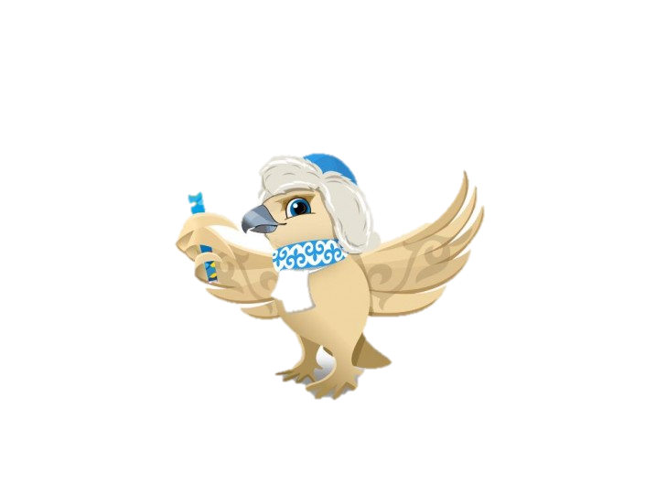
Үйге:
1-қатарға – Есеп 2 33-бет
2-қатарға – Мысал 7 33-бет
3-қатарға – Логикалық тапсырма 34-бет

Slide 19
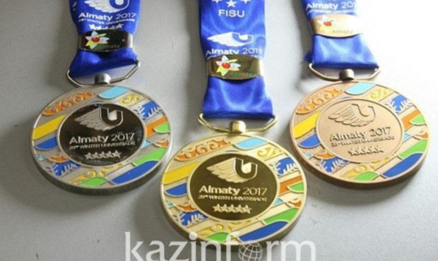
Бағалау

Slide 20


